Slide 1

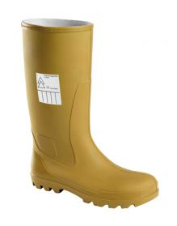
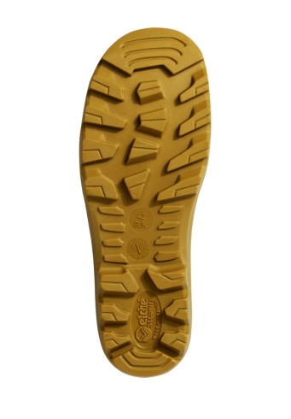

TB19BT
Bottes diélectriques BT 1000 V
Solutions pour électriciens de réseaux
Normes :
EN 50321 classe 0 – Marquage double triangle
EN ISO 20347 - Marquage OBE
Résistance de la semelle au glissement : SRA (Test sur sol céramique)
Utilisation :
Bottes isolantes protégeant contre la tension de pas pour les travaux sous tension sur un réseau électrique de courant alternatif de tension nominale inférieure ou égale à 1000V.
Caractéristiques :
100% des bottes sont testées
Réalisées en Elastomère : mélange à base de caoutchouc naturel diélectrique
Coloris ambre
Pointures : 36 à 48 (possible jusqu’à 50)
Hauteur moyenne (pointure 42) : 370 mm
Poids moyen (pointure 42) : 1850 g /paire
Références : Compléter la référence avec la pointure souhaitée,
Exemple pour une taille 39, la référence est : TB19BT 39
Livrées avec notice technique.
Code douanier : 64011000
Editée en janvier 2012
Pointures :
FR | 36 | 37/38 | 39 | 40/41 | 42 | 43 | 44 | 45 | 46/47 | 48 | 49/50
UK | 3 | 4.5 | 5.5 | 7 | 8 | 9 | 9.5 | 10.5 | 11.5 | 13 | 14
Contactez-nous :
ZI Les Plaines – 815B, Chemin du Razas - 26780 Malataverne- France
00.33.(0)4.75.90.58.00 contact@sf-electric.com
www.sf-electric.com

